Slide 1
科技與生活
紡織科技
S1.2.2 纖維分類 - 纖維素（植物）纖維

Slide 2
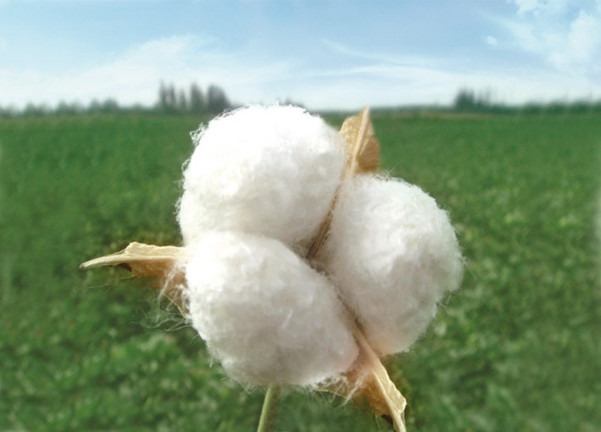
天然纖維–
纖維素（植物）纖維
棉花
世界各地種植的棉花種類各異。由於生長條件，包括土壤、氣候、肥料和害蟲等因素，棉纖維之間會發生變異。
棉纖維的質量取決於其顏色、長度、纖細度和強度。
通常，較長的纖維較纖細，較強韌。
圖片為香港知專設計學院及溢達集團擁有及提供

Slide 3
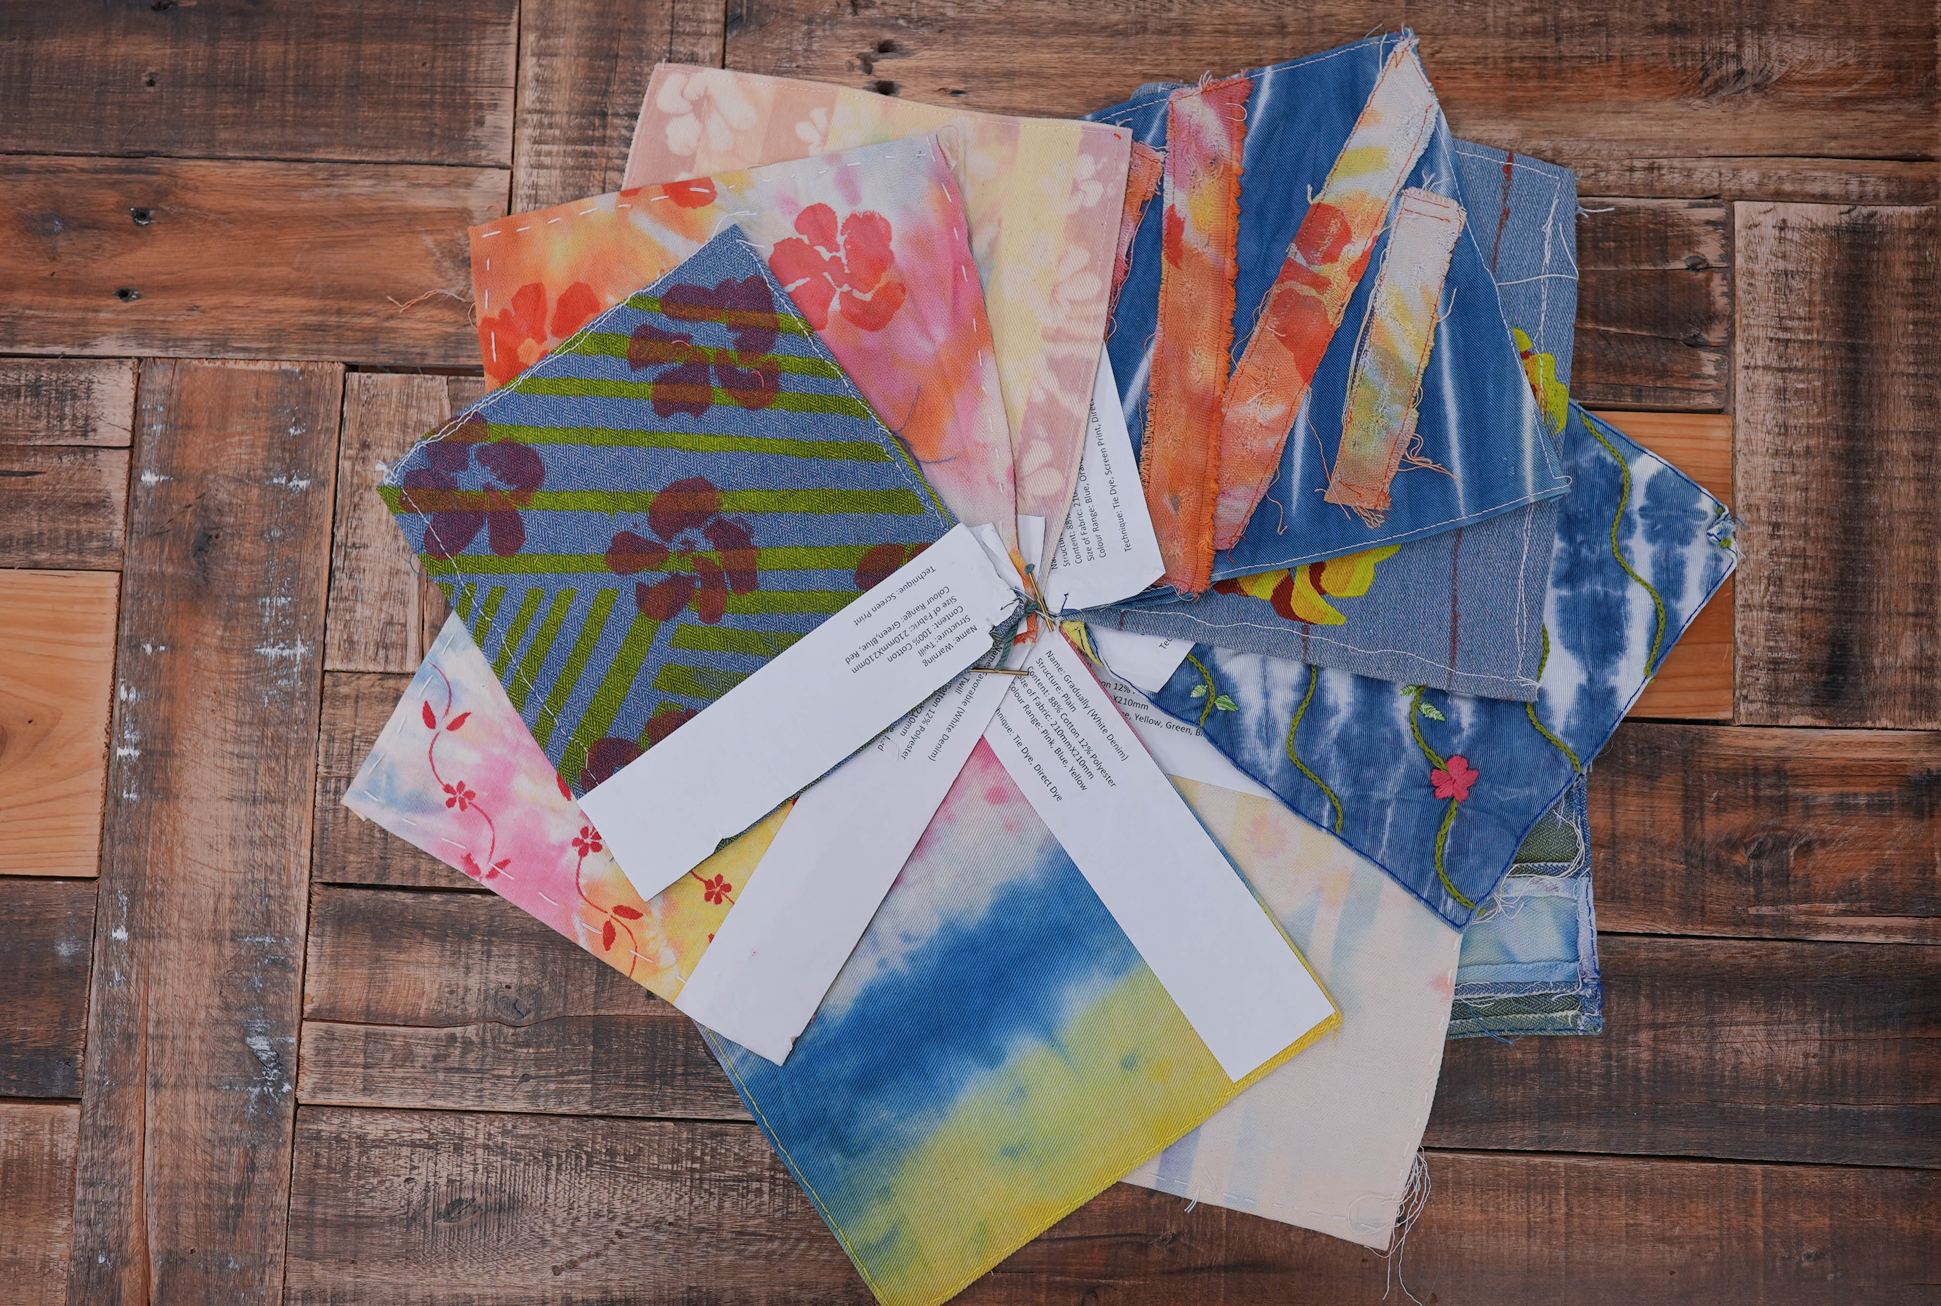
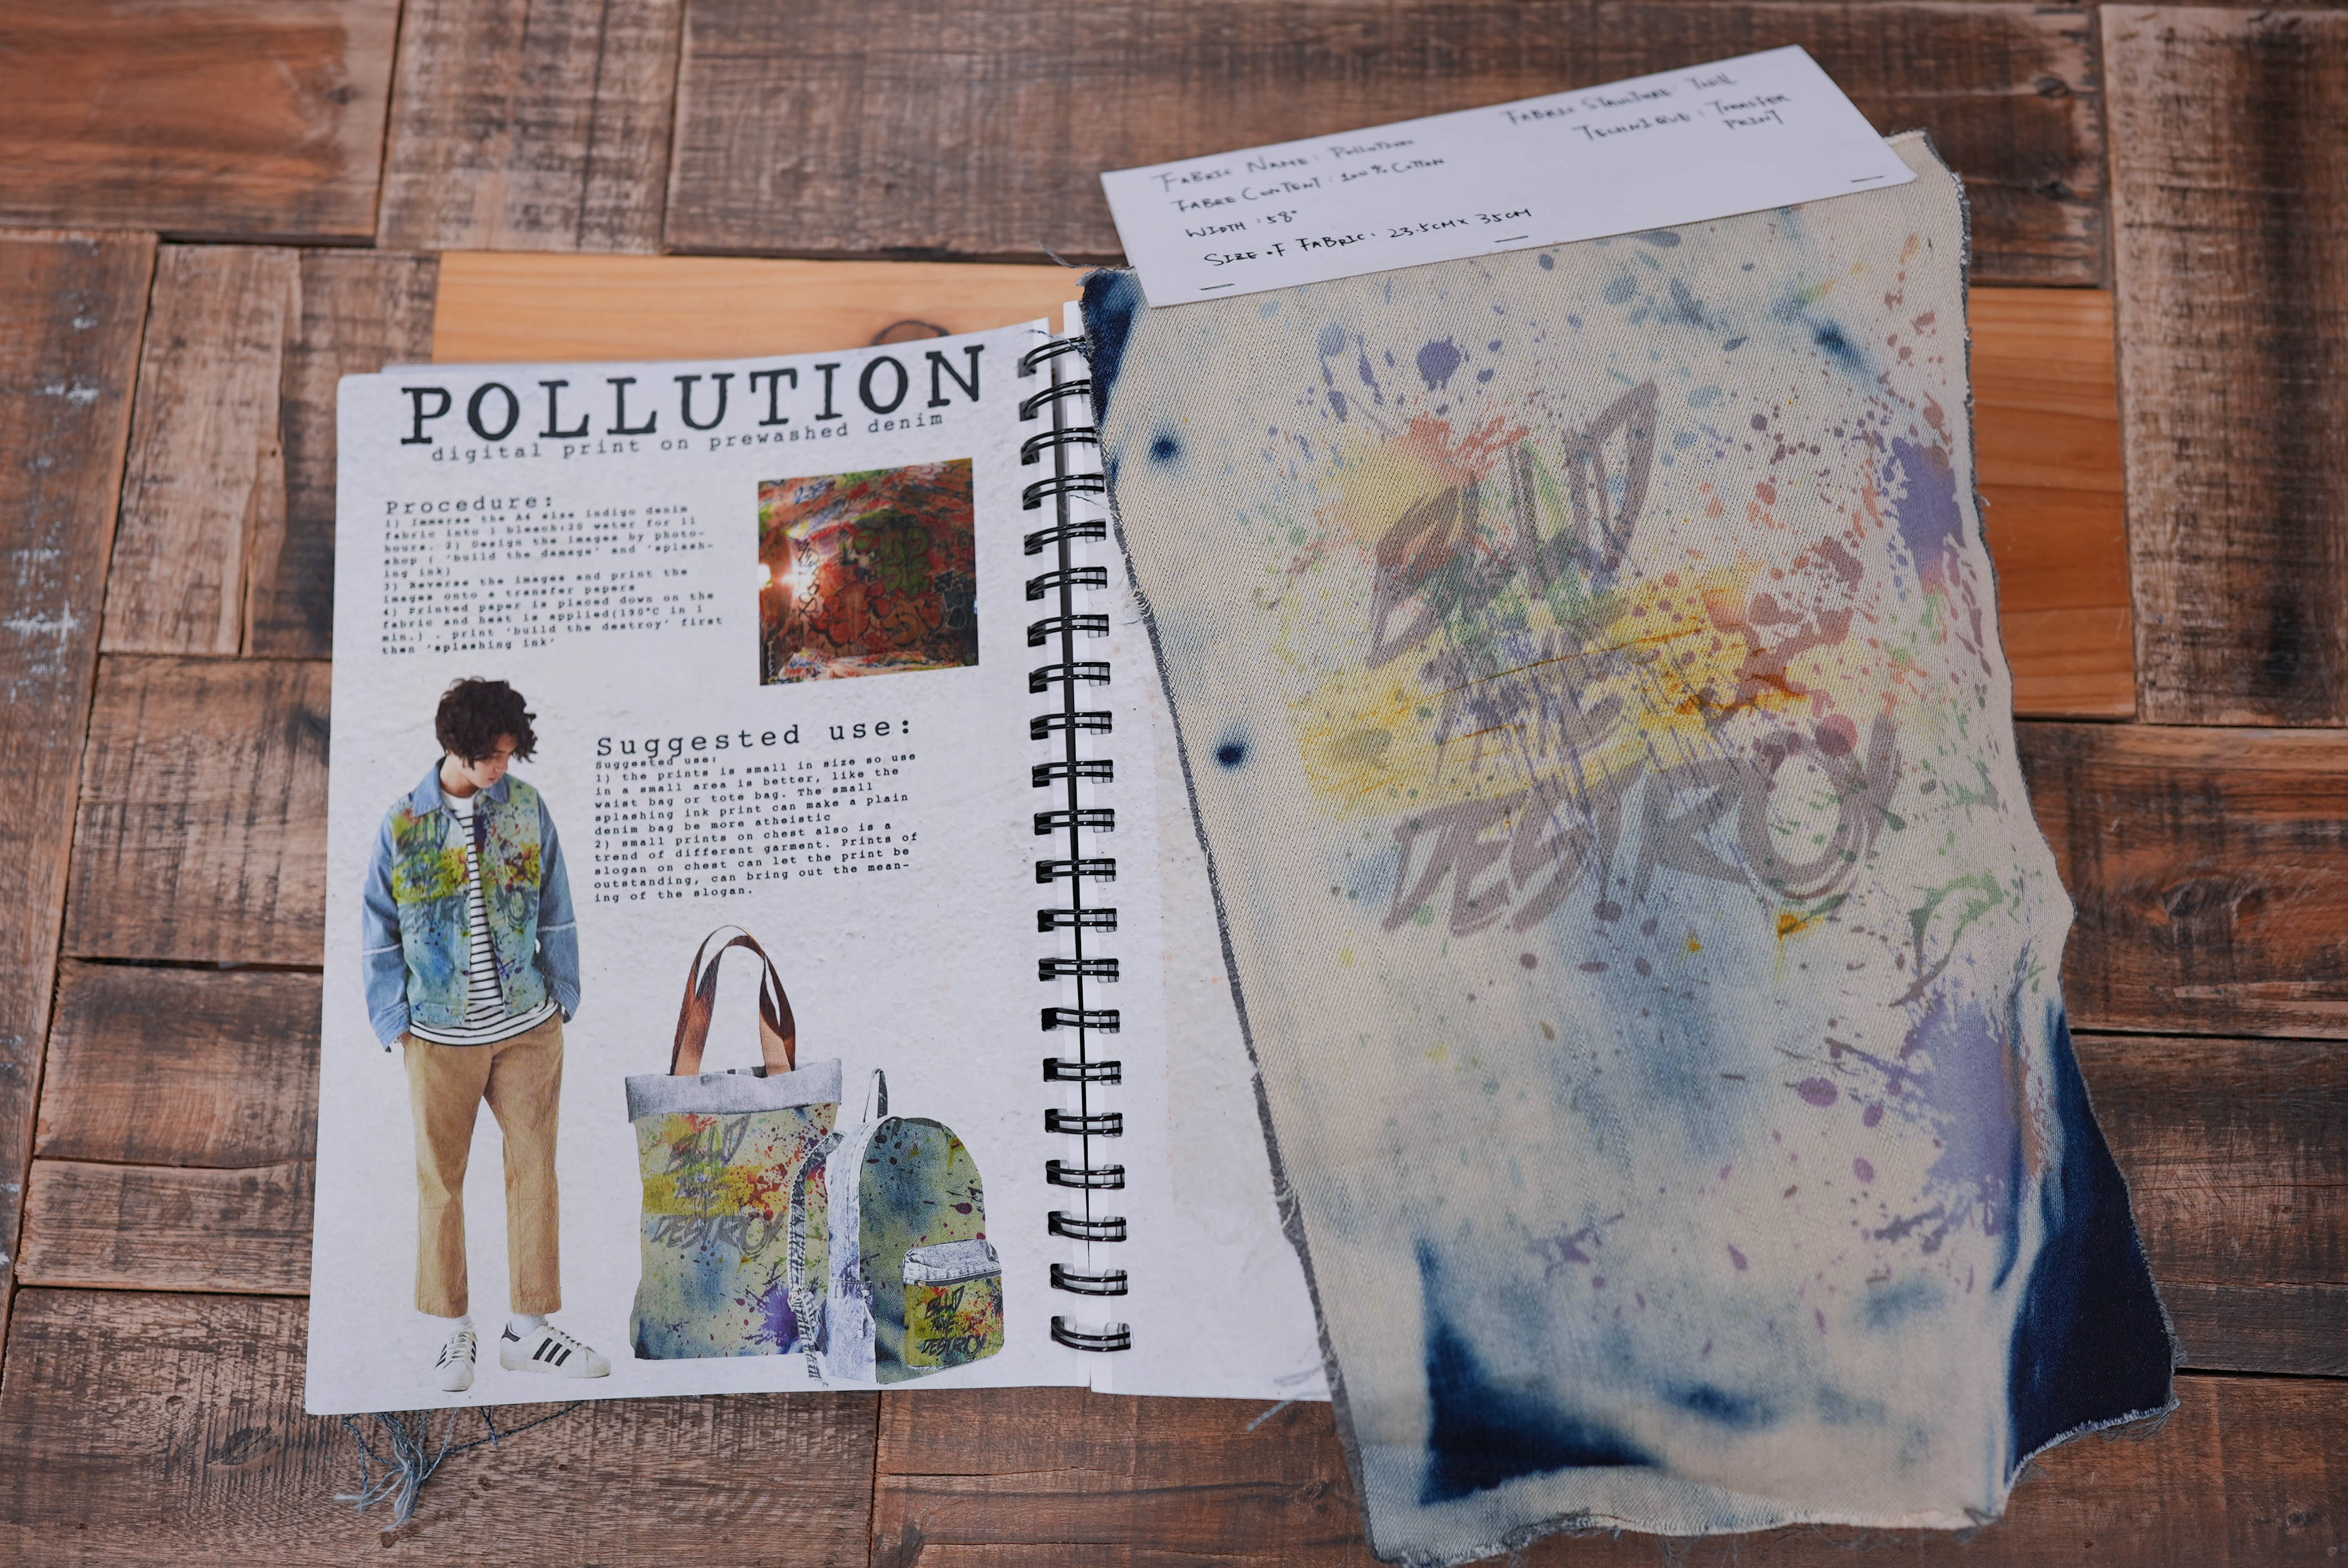

天然纖維–
纖維素（植物）纖維
棉花
特性：
舒適
良好的吸濕性
良好的保色性
印花效果良好
可機洗
可乾洗
強韌
懸垂性好
抗靜電
觀看以了解更多
!
影片為香港知專設計學院及溢達集團擁有及提供
圖片為香港知專設計學院擁有（有關習作由時裝品牌策劃及採購高級文憑課程學生提供）

Slide 4
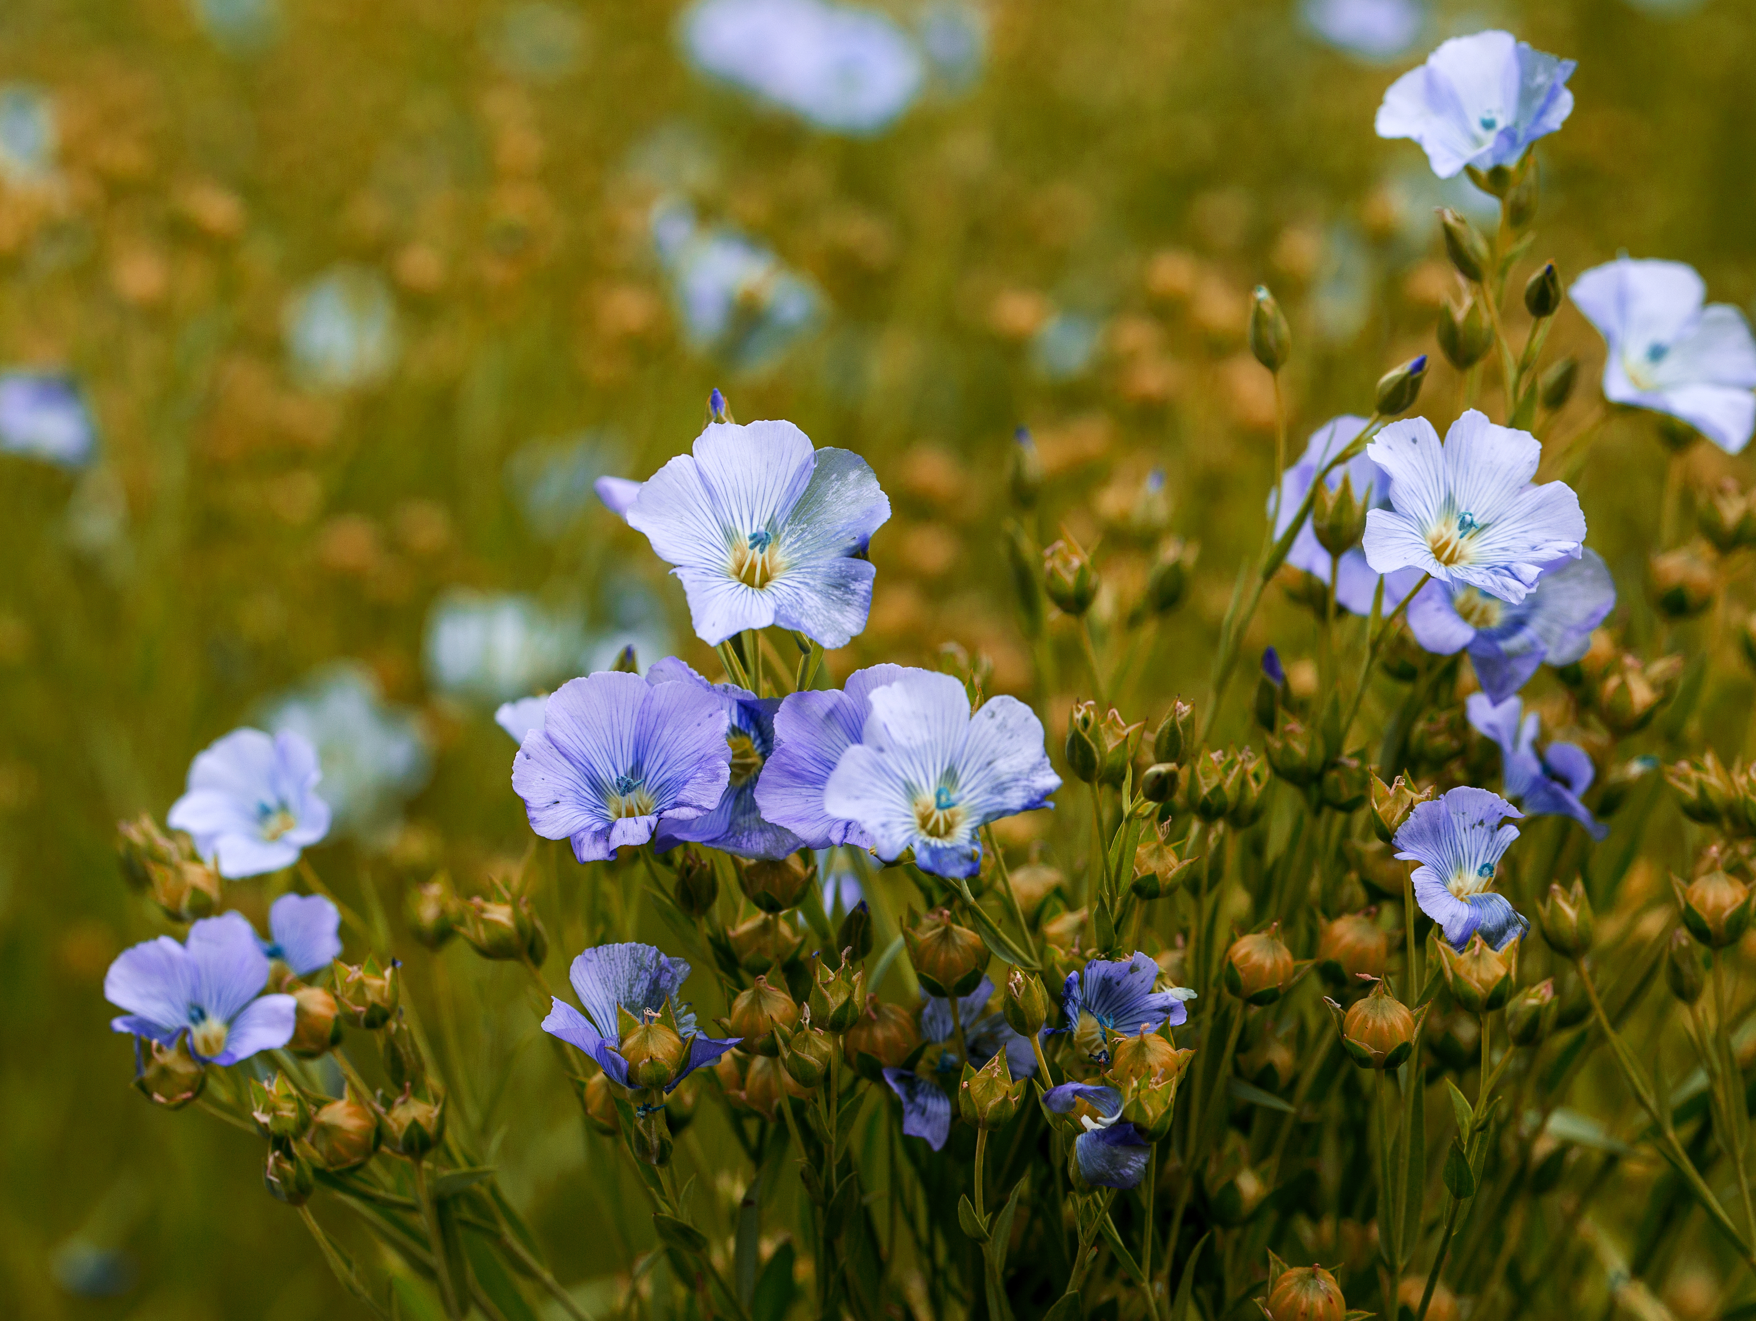
天然纖維–
纖維素（植物）纖維
亞麻
它來自亞麻植物的莖。
當纖維加工成織物時，它被稱為亞麻布。
特性：
彈性非常低
不會引起過敏反應
抗靜電
抗菌
感覺涼爽和乾燥的觸感
圖片來源 : stock.adobe.com

Slide 5

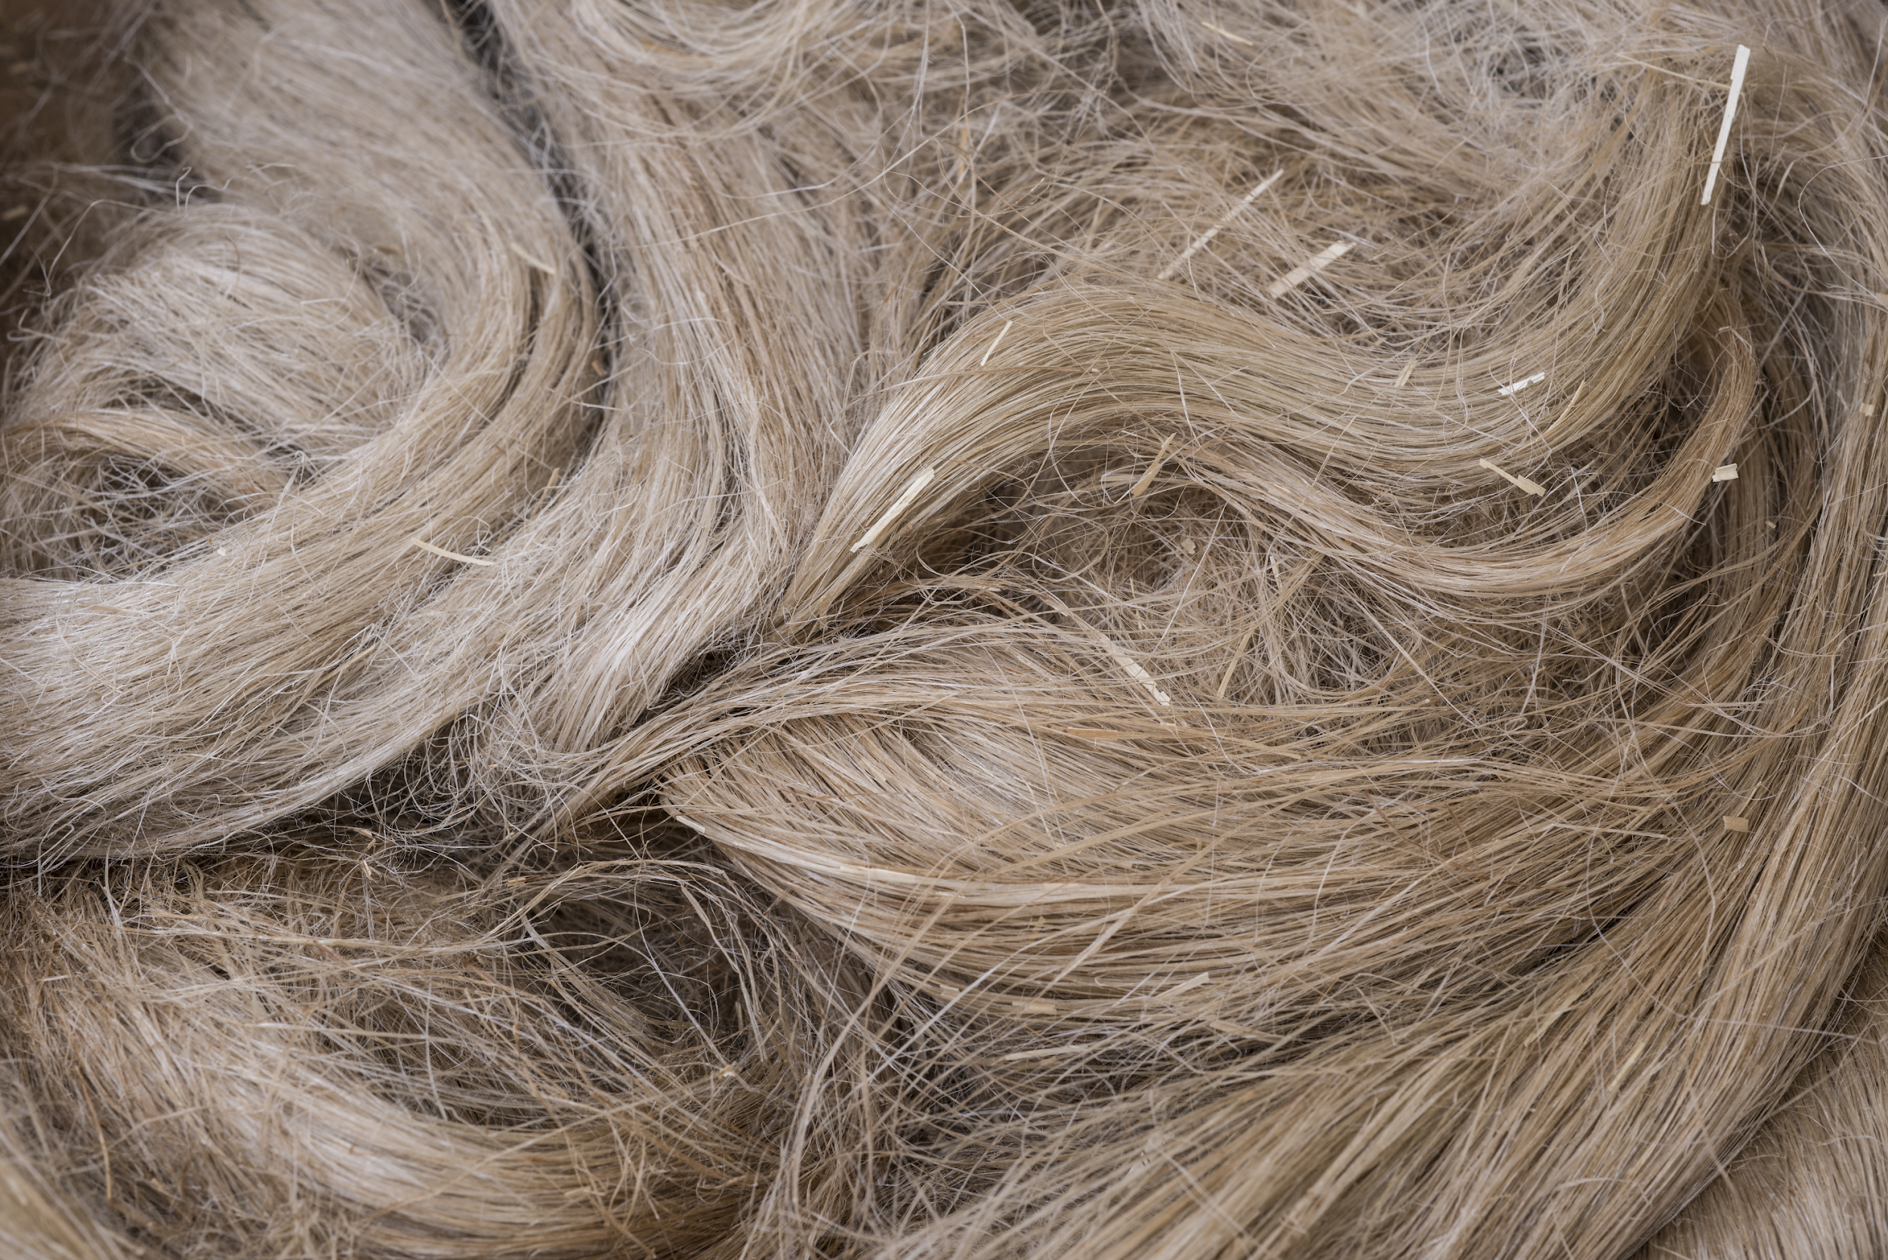
天然纖維–
纖維素（植物）纖維
苧麻
苧麻是一種來自一種被稱為中國草的植物的纖維。它來自東南亞、中國、日本和南歐種植的高大灌木。纖維是堅硬的，比亞麻更硬但易碎，而且非常有光澤。它可以被漂白到極白。
點擊觀看
傳統苧麻布料編工藝!
圖片來源 : stock.adobe.com

Slide 6
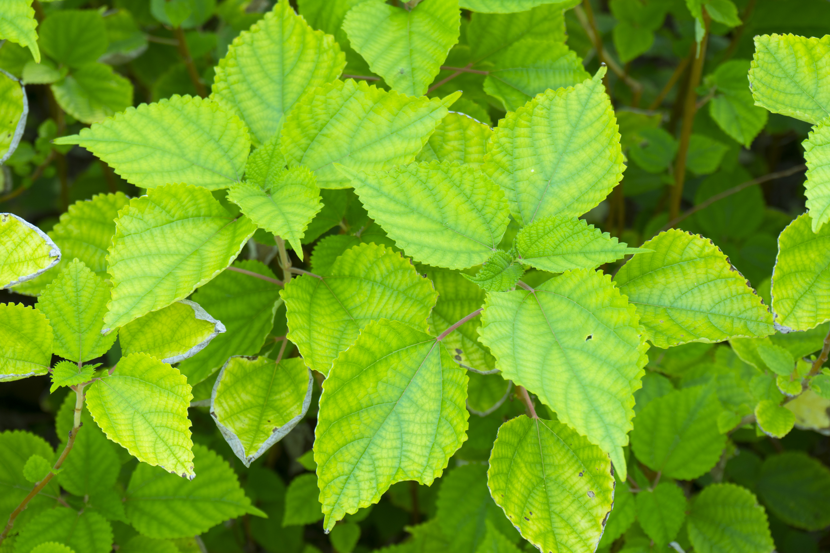
天然纖維–
纖維素（植物）纖維
苧麻
苧麻纖維比亞麻更白、更柔軟，長10到15釐米（四到六英寸）。苧麻布料可用作可持續的環保纖維，在時裝界越來越受歡迎。種植時不需要使用化學除蟲及烕菌劑，因為它具有天然抵抗各種蟲害及病菌的特性，使它成為典型的環境綠色作物。
性能：
抗菌
非常吸濕 / 穿著舒適
容易染色
能保持其形狀，不收縮
可以漂白
圖片來源 : stock.adobe.com

